Slide 1





Desafio
Desafio: Gere planos de ação a partir de análises com SQL
Este template visa orientar um formato para entrega, você pode alterá-los se quiser! Apenas mantenha as informações nos slides indicados!

Slide 2

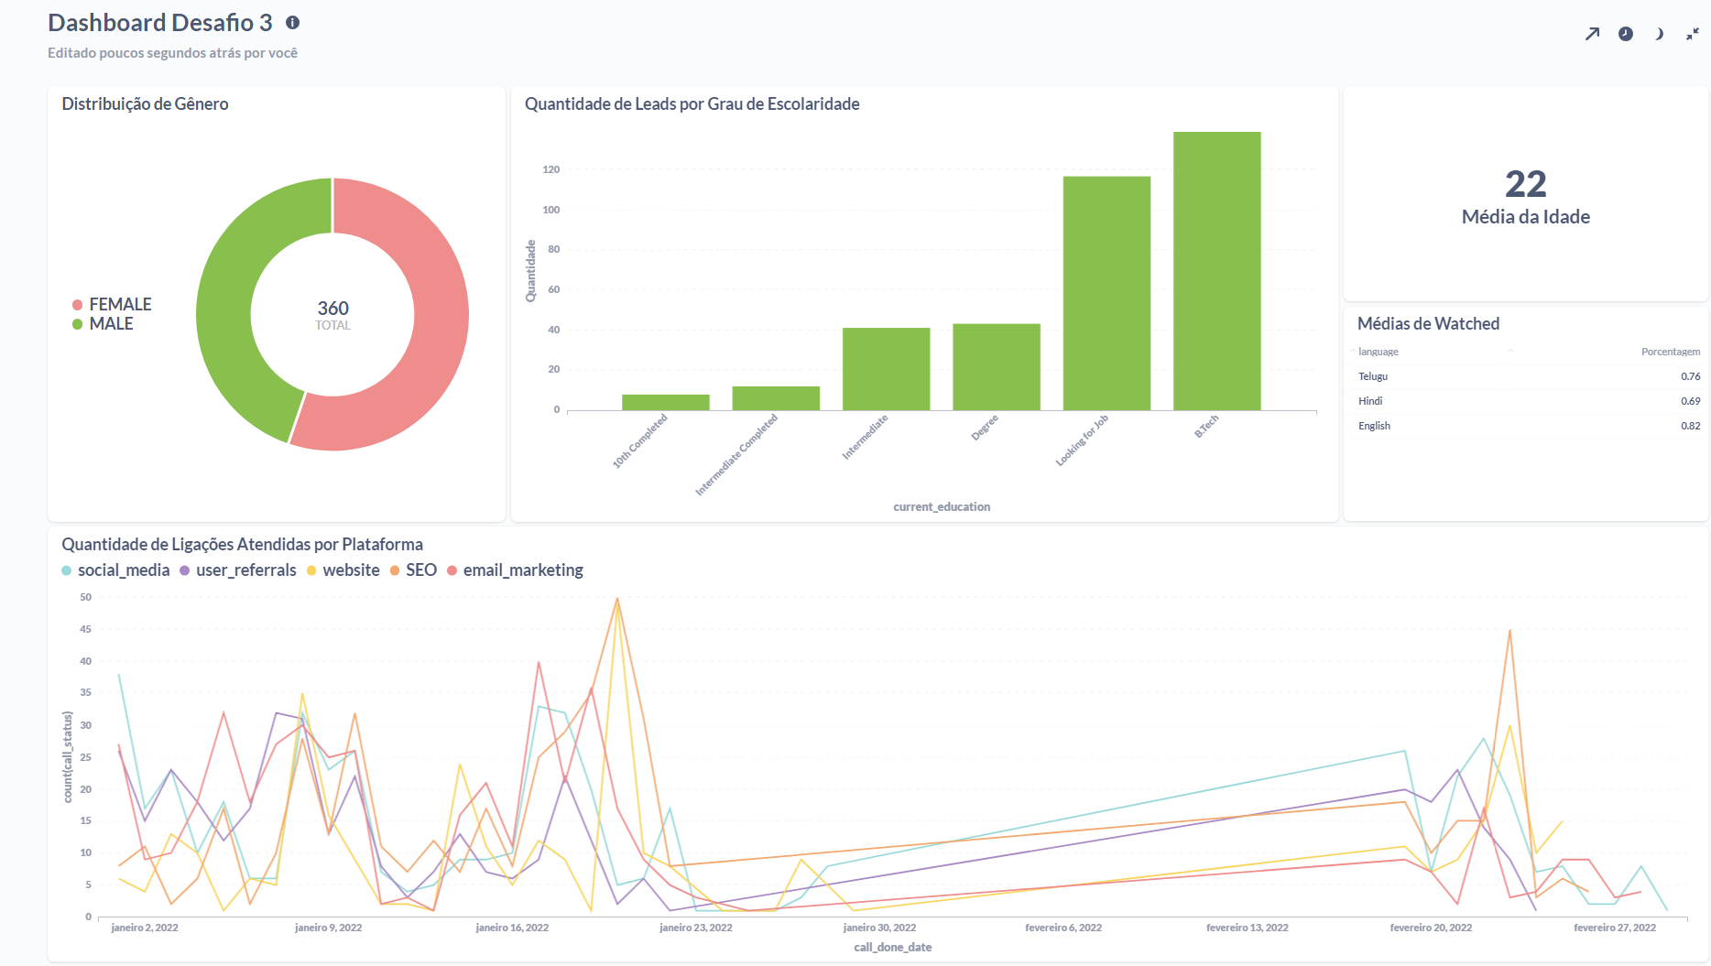
Dashboard
Insira o print do dashboard aqui

Slide 3
Gráfico 2 – Média da Idade
Gráfico 1 – Distribuição de Gênero
SELECT count(lead_id), GENDER FROM leads_basic_details GROUP BY GENDER
SELECT ceiling(AVG(age)) FROM leads_basic_details
Gráfico 3 – Quantidade de Leads por Grau de Escolaridade
Gráfico 4 – Médias de Watched
SELECT count(lead_id), current_education FROM leads_basic_details GROUP BY current_education ORDER BY count(lead_id)
SELECT language, AVG(watched_percentage) AS Porcentagem FROM leads_demo_watched_details WHERE watched_percentage > 0.5 GROUP BY language

Slide 4
Gráfico 5 – Quantidade de Ligações Atendidas por Plataforma
SELECT count(call_status), call_done_date, leads_basic_details.lead_gen_source FROM leads_interaction_details
LEFT JOIN leads_basic_details ON leads_basic_details.LEAD_ID = leads_interaction_details.LEAD_ID
GROUP BY leads_basic_details.lead_gen_source, call_done_date

